Slide 1
ملخص المحاضرة السادسة

Slide 2

PMG 202
Project Planning
Prepared by Dr. Maryam ZORGUI
PART I :
Initiate & Plan a Project
Lecture 6
Project Stakeholders, Scope
Milestones, Requirements
& Resources

Slide 3
Syllabus
.
III- High-level Milestones
II- Project Scope
I- Project Stakeholders
IV- Project Requirements
V- Project Resouces
Lecture 6

Slide 4
أصحاب المصلحة
في مرحلة التأسيس في الغالب يتم:
دراسة فكرة المشروع والقيام بدراسة جدوى
اختيار فكرة المشروع تتم في مرحلة التأسيس
تأسيس المشروع يبدأ بتطوير فكرة المشروع
مرحلة التأسيس هي إحدى مراحل دورة حياة المشروع وخلالها يتم تطوير فكرة المشروع، اختيار المشروع ، اختيار مدير المشروع

Slide 5
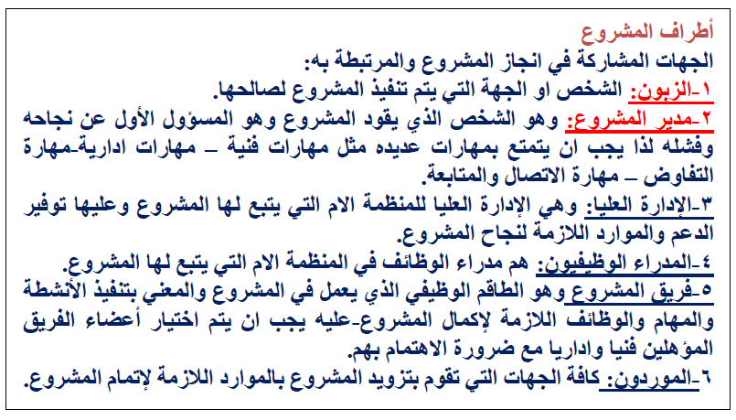
أصحاب المصلحة
أصحاب المصلحة
جملة بيان العمل في المشروع تسمى مقترح المشروع
من اجزاء مكونات مقترح المشروع
المقدمة ومسؤوليات كل من الموردين والزبون
- مجموعة الافراد الذين يعلمون مع مدير المشروع وتحت ادارته –يسمى طاقم المشروع وهوأهم عنصر في إدارة المشروع

Slide 6
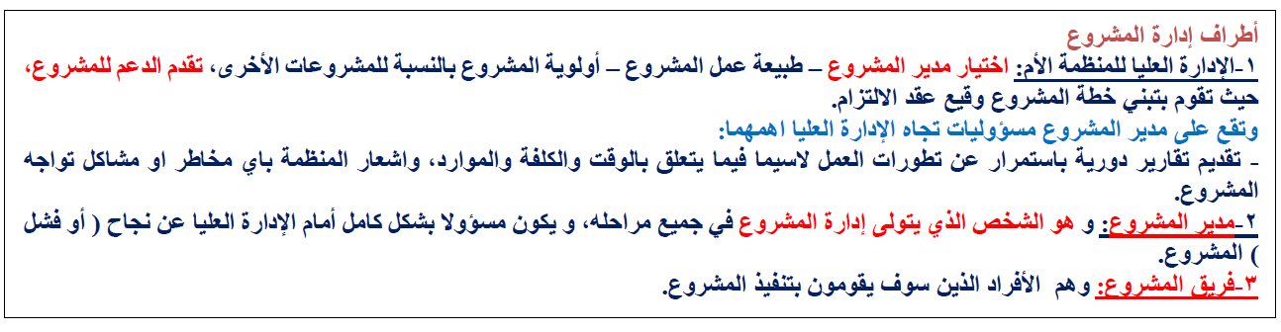
أصحاب المصلحة
الادارة العليا للمنظمة الأم أحد أطراف إدارة المشروع وتقوم بتقديم الدعم للمشروع وتقوم باختيار مدير المشروع

Slide 7
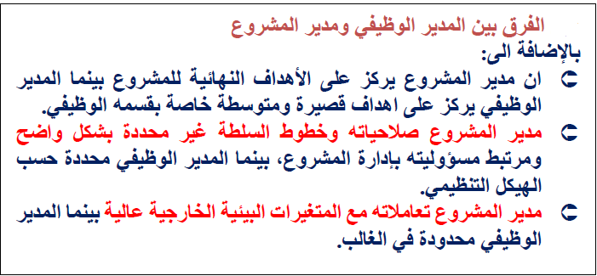
أصحاب المصلحة
ما يميز مدير المشروع إنه يسهل الأمور لأصحاب المعرفة الفنية من أجل اداء المهام و يسهل الأمور للعاملين من أجل أداء المهام و يمتلك صلاحيات وخطوط سلطة غير محدودة
بالنسبة للمشروع يعتبر مدير المشروع هو أحد أهم أطراف المصالح الداخلية

Slide 8
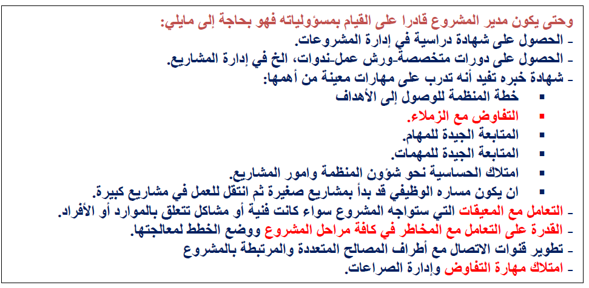
أصحاب المصلحة

Slide 9
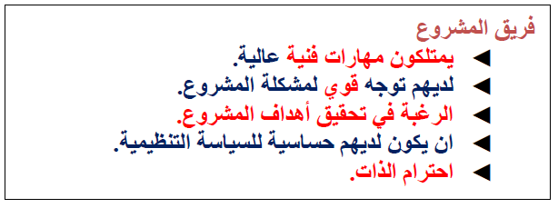
أصحاب المصلحة
تحديد المشروع والفريق
من المرجح أن يعبر أي مشروع متعلق بتيسير التجارة الحدود التنظيمية وأن يشمل خبراء من أكثر من مجال واحد. لذا، يجب أن يكون الراعي للمشروع في وضع يمكِّنه من ضمان التعاون بين الخبراء وتحديد التوجه العام للعمل.
التنسيق الناجح مع أصحاب المصلحة
بينما قد يتطلب التنسيق مع أصحاب المصلحة مناهج مختلفة حسب ظروف كل قطر، هنالك عوامل عامة مشتركة ومتطلبات ينبغي أخذها بعين الاعتبار

Slide 10
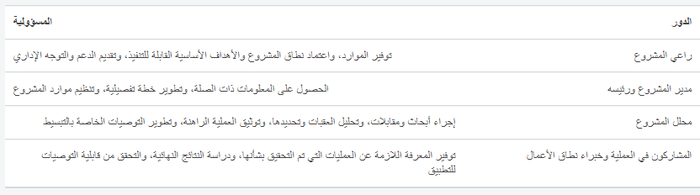
أصحاب المصلحة
يمكن تقسيم أصحاب المصلحة المشاركين في دراسة تحليل عملية الأعمال إلى أربع فئات

Slide 11
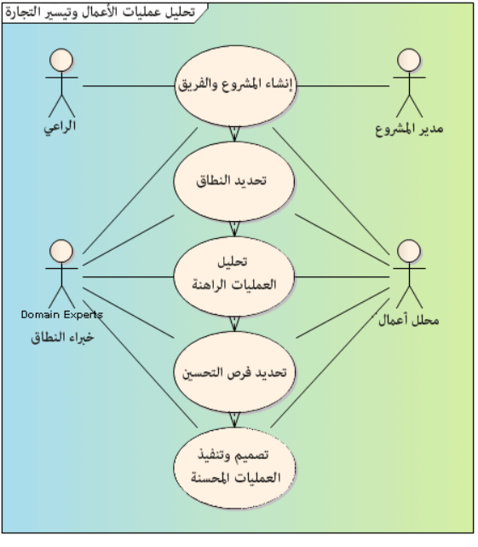
أصحاب المصلحة
تقوم كل فئة من فئات أصحاب المصلحة بأدوار معينة ومسؤوليات في مختلف مراحل عملية التحليل.

Slide 12
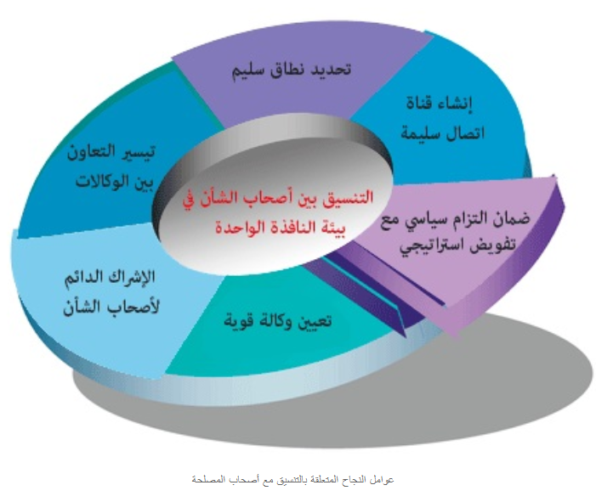
أصحاب المصلحة

Slide 13
نطاق المشروع
مفهوم نطاق المشروع
يضع قائمة بالنشاطات أو الأهداف التي يشملها المشروع أو يستثنيها.
يضع فريق المشروع تعريف نطاق مفصل وشرح تفصيلي للمشروع وينبني على النتائج والافتراضات والقيود التي يتم توثيقها أثناء التمهيد للمشروع.
يتم تحديد ووصف نطاق المشروع بمزيد من التخصيص أثناء التخطيط كلما توفرت المزيد من المعلومات المرتبطة بالمشروع. ويتم تحليل المخاطر والافتراضات والقيود الموجودة من أجل الإكمال حيث تتم إضافة المخاطر والافتراضات والقيود حسب الحاجة.

Slide 14
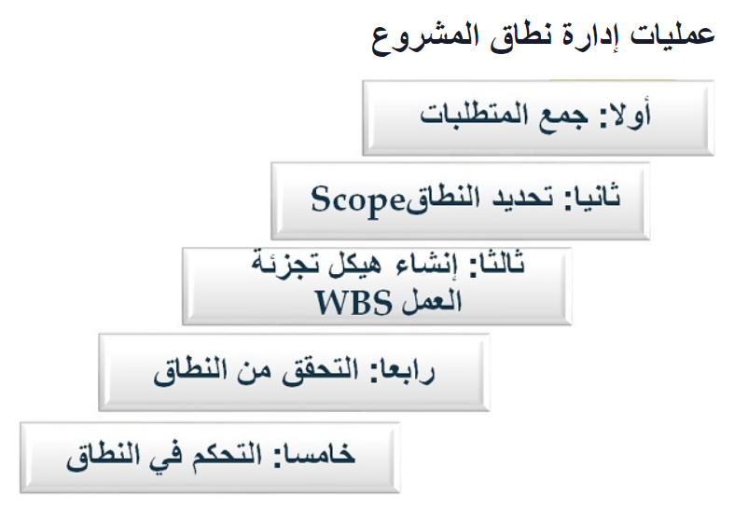
نطاق المشروع
1- جمع المتطلبات
دليل PMBOK عرف المتطلب: "المتطلب هو الشرط الذي يجب الوفاء به، أو يمتلكه نظام، أو منتج، أو خدمة، أو مخرج نهائي لتلبية عقد أو مقياس أو مواصفات أو غيرها من الوثائق الرسمية. ومن المهم توثيق المتطلبات في تفاصيل كافية بحيث يمكن قياسها أثناء تنفيذ المشروع. فبعد كل شيء، تحقيق أهداف النطاق غالباً ما يقوم على تلبية المتطلبات الموثقة مسبقاً".
تتضمن هذه العملية تعريف وتوثيق ميزات ووظائف السلع المنتجة في المشروع والعمليات القائمة لإنتاجها. يقوم فريق العمل بعمل ملف لمطالب أصحاب المصلحة يوثق متطلبات خطة العمل و ملف لتتبع المتطلبات ما تم ومالم يتم منها بعد.

Slide 15
بيان نطاق المشروع:
ينبغي أن يتضمن بيان نطاق المشروع، كحد أدنى، وصف لنطاق المشروع ومعايير قبول المستخدم للمنتج و معلومات مفصلة عن جميع مخرجات المشروع وكذلك يمكن أن يتضمن حدود المشروع و القيود والافتراضات المطروحة بخصوصه.
ويصف هذا البيان بالتفصيل الأعمال التي تم انجازها في المشروع وهو أداة مهمة لضمان رضا العملاء ولمنع زحف النطاق.
2- تحديد نطاق المشروع. :
هي المرحلة الثانية في عملية إدارة نطاق المشروع.
ونجاح المشروع يعتمد على هذه المرحلة حيث أنه يساعد على تحسين دقة تقديرات الوقت والتكلفة والموارد و يحدد أيضاً خط أساس لقياس الأداء ومراقبة المشاريع، ويساعد التعريف الجيد للنطاق في التواصل وفهم مسؤوليات العمل بشكل أفضل. تشتمل الأدوات والتقنيات المستخدمة في تحديد النطاق على آراء الخبراء، وتحليل المنتج، وتحديد البدائل وورش عمل لتسهيل العمل. والمخرجات الأساسية لتعريف النطاق هي بيان لنطاق المشروع و تحديثات على وثائق المشروع الموضوعة مسبقاً.
تشمل المدخلات الرئيسية لإعداد بيان نطاق المشروع
زحف نطاق المشروع: تضخيم المشروع إلى أبعد من منافعه أو محاولة استغلال موارد غير مناسبة بسبب عدة عوامل أهمها:
المدير صاحب النفوذ الذي يرغب في إدخال تغييرات نطاق غير مناسبة على المشروع.
يمكن لنطاق المشروع أن يتسع ما إذا لم نأخذ مسبقاً بعين الاعتبار جميع جوانب المشروع.
ضعف الاتزان بين محددات المشروع (النطاق والزمن والتكاليف).
ضعف مستوى دقة التقديرات لكل من محددات المشروع.
تستخدم عملية إدارة التغيير المدعومة وواضحة المعالم لتعديل النطاق بما يتلاءم مع أهداف المشروع/البرنامج/الحافظة وتعتبرعملية إلزامية لمنع حدوث تمدد أو زحف نطاق المشروع.

Slide 16
4- التحقق من النطاق
من الصعب إنشاء مشروع نطاق جيد وهيكل تقسيم العمل للمشروع، حيث أنه من الصعب التحقق من نطاق المشروع والتقليل من تغيرات النطاق حتى عندما يكون نطاق المشروع محددا، فالعديد من المشاريع تعاني من زحف النطاق.
من المهم جدا التحقق من نطاق المشروع مع المستخدمين من جميع أجزاء المشروع وتطوير عملية للسيطرة على التغيرات في نطاق.
التحقق من صحة النطاق ينطوي على القبول الرسمي لمخرجات المشروع المنجزة، وغالبا ما يتحقق القبول من تحقق العملاء ومن ثم التوقيع النهائي على الإنجازات الرئيسية.
3- هيكل تقسيم العمل ((WBS
هو عبارة عن تجمع يعتمد على المخرجات للأعمال المشاركة في المشروع والتي تحدد النطاق الكلي لهذا المشروع. ولأن معظم المشاريع تشتمل على كثير من العاملين عليها وكثير من الإنجازات المختلفة، من المهم تنظيم وتقسيم العمل إلى أقسام منطقية بناءا على الكيفية التي سيتم بها العمل. هيكل تقسيم العمل هو وثيقة الأساس في إدارة المشاريع لأنه يوفر جداول التخطيط وإدارة المشاريع والتكاليف والموارد والتغييرات.
المدخلات الرئيسية لإنشاء هيكل تقسيم العمل: بيان نطاق المشروع، أصحاب المصلحة، الوثائق و الأصول المستخدمة للقيام بالأعمال.
يتم تنظيم الهيكل عن طريق استخدام منتجات المشروع ومراحل المشروع أو باستخدام مجموعات عملية لإدارة المشروع. من المهم جداً اشراك فريق العمل بأكمله و العميل في خلق ومراجعة هيكل تجزئة العمل. ويجب على الأشخاص الذين سيقومون بالعمل المساعدة في تخطيط المهام من خلال إنشاء هيكل تجزئة العمل.
التحكم في النطاق
التحكم بالنطاق يتضمن التحكم بالتغييرات التي تطرأ على نطاق المشروع مع وضع أهداف المشروع وإستراتيجية العمل في الاعتبار. أهداف التحكم بالنطاق:
* التأثير على العوامل التي تسبب تغيرات نطاق.
* التأكد من معالجة التغييرات وفقا للإجراءات التي وضعت كجزء من مراقبة التغيير المتكاملة.
* المدخلات الرئيسية للتحكم بالنطاق هي خطة إدارة المشروع، وثائق للمتطلبات، ومتطلبات تتبع مصفوفة، بيانات أداء العمل، والأصول العملية التنظيمية.
* يعد تحليل التباين أداة هامة للتحكم بالنطاق فالتباين هو الفرق بين الأداء المخطط له و الأداء الفعلي

Slide 17
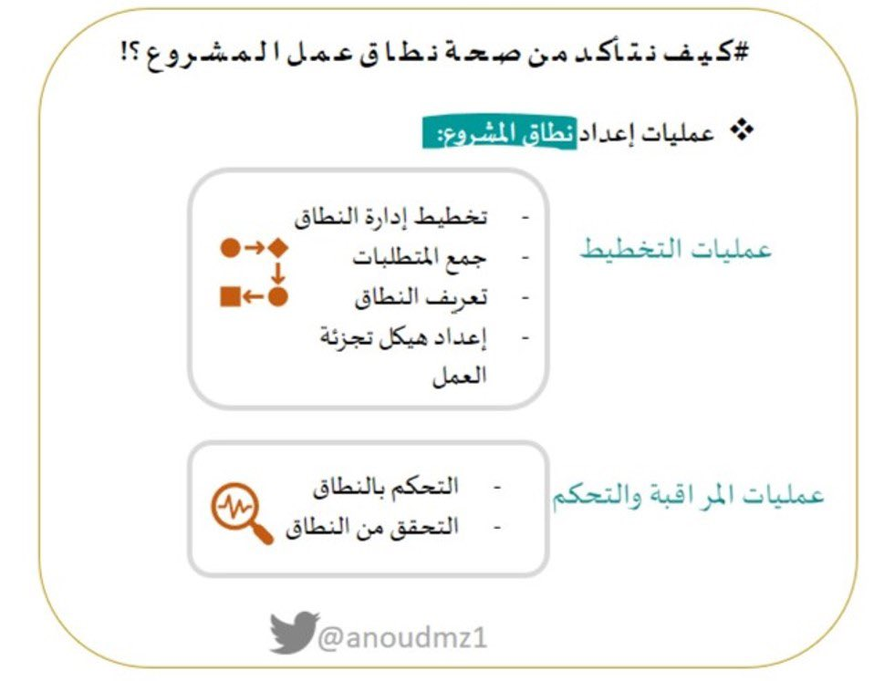
نطاق المشروع

Slide 18
معالم المشروع
ما هو معلم المشروع؟
يمثل معلم المشروع نقطة مهمة في الوقت المناسب في دورة حياة المشروع. يمكن أن تكون بداية المشروع أو نهايته. أو يمكن أن يلاحظ الانتهاء من مرحلة مهمة.
عندما يصل المشروع إلى هذه النقطة الزمنية ، يتم تحقيق المعلم
دلاً من ذلك ، يمكن أيضًا تعريف حدث رئيسي للمشروع على أنه علامة تشير إلى تغيير في حالة المشروع.
تعمل معالم المشروع كعلامات طوال دورة المشروع. وتأكد من بقاء المشروع على المسار الصحيح.
المعالم هي أيضًا أدوات جدولة فعالة.
باستخدام معالم المشروع ، يمكنك تقسيم مشروع كبير ومعقد إلى مراحل أصغر. هذا يساعد على تسليم المشاريع بشكل أكثر توقعًا.
يخبرنا أحد معالم المشروع بما يفترض أن يحققه المشروع في تاريخ محدد مسبقًا. يشير إلى نقطة زمنية وليس فترة. تتعلق المعالم بما نريد تحقيقه ، وليس كيف نحققه.

Slide 19
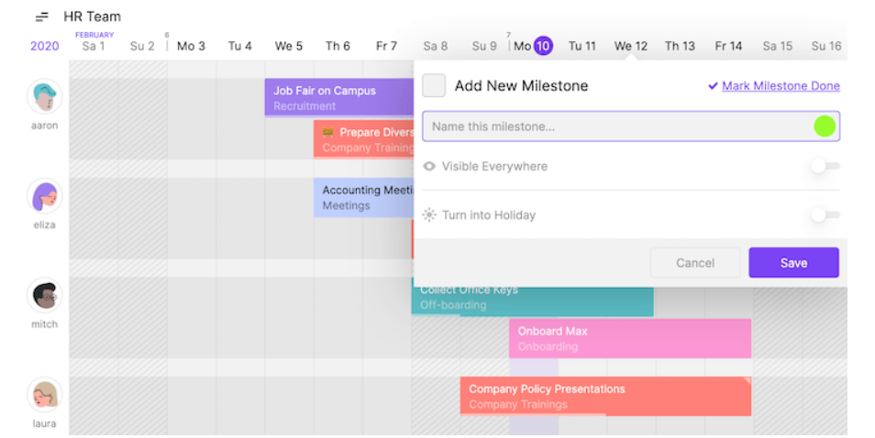
معالم المشروع

Slide 20
The Project Requirements متطلبات المشروع
متطلبات المشروع
هي الشروط أو المهام التي يجب إكمالها لضمان نجاح أو إكمال المشروع.
أنها توفر صورة واضحة للعمل الذي يجب القيام به.
إنها تهدف إلى مواءمة موارد المشروع مع أهداف المنظمة.
تشمل فوائد الجمع الفعال لمتطلبات المشروع خفض التكلفة ، ومعدلات نجاح أعلى للمشروع ، وتغيير أكثر فعالية

Slide 21
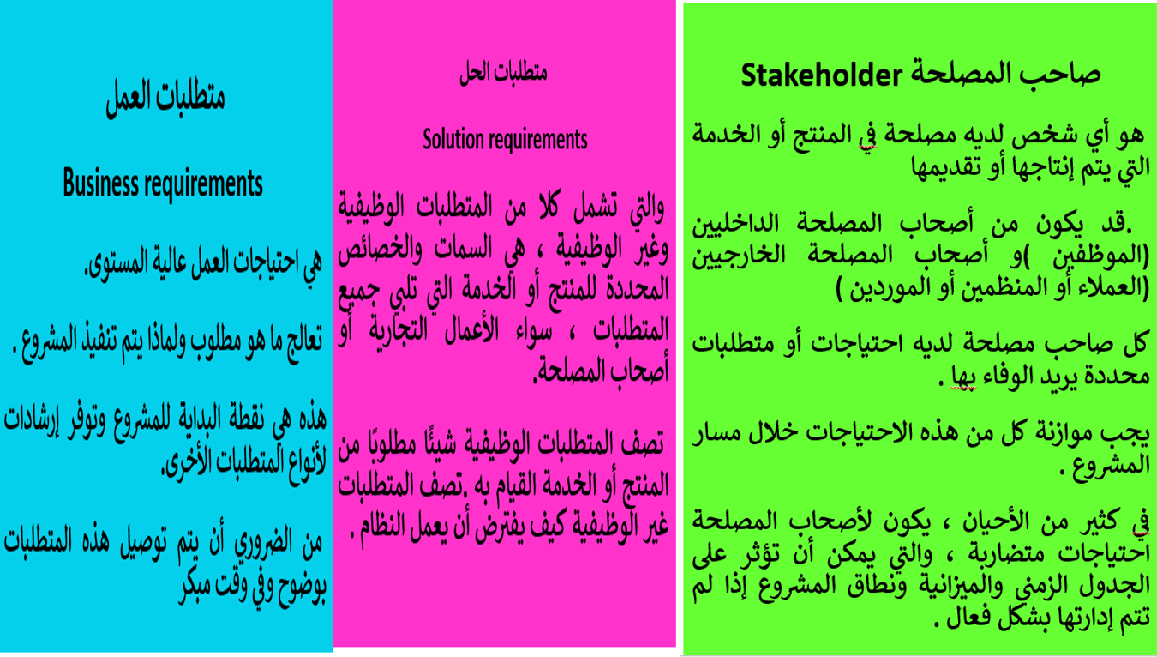

Slide 22
The Project Resources موارد المشروع
موارد المشروع
تُعرّف موار المشروع بأنها الأدوات والموارد اللازمة لإنشاء مشروع ناجح وتطويره وإكماله على أكمل وجه، وبدونها من الصعب إكماله، وعند التخطيط للمشروع يعتبر تحديد الموارد خطوة مهمة وضرورية يجب القيام بها، وفي كل مشروع هناك موارد أساسية وثابتة يجب أن تتوافر فيه

Slide 23
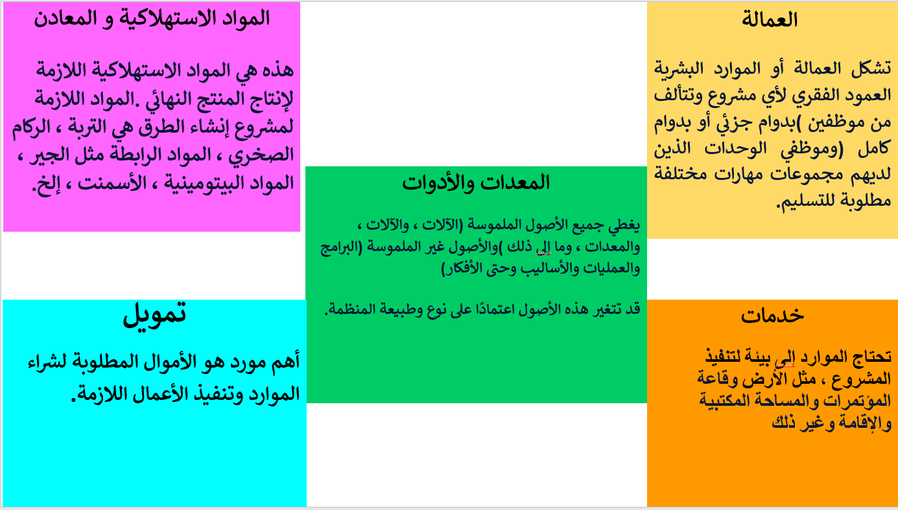
The Project Resources موارد المشروع

